Slide 1

SISTEM INFORMASI SEKOLAH DALAM PENERAPAN SMART SCHOOL UNTUK MENINGKATAKAN PELAYANAN SEKOLAH
KELOMPOK 5
Ahmad Zidan Alfa Roby (2031730012
Choirul Anisa (2031730097)
Prima Dewa Astika (2031730054)
Riska Nadya Widya Wati (2031730024)
LARANA COMPANY

Slide 2

Pendahuluan
Saat ini perkembangan teknologi informasi telah banyak mendukung kemajuan bidang pendidikan. Namun, dengan keberadaan teknologi ini pula, tidak sedikit kerugian yang dialami institusi pendidikan yang disebabkan tidak berimbangnya cost yang dikeluarkan dengan benefit yang dihasilkan.
Penelitian ini bertujuan untuk mendesain aplikasi smart school sebagai model pembelajaran online, mempercepat sekolah dalam melakukan pelayanan administrasi dan penyampaian informasi yang lebih luas untuk meningkatkan kualitas pendidikan.

Slide 3

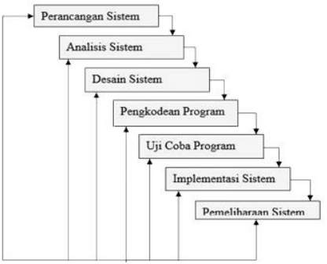
Metodo;logi Penelitian
Metode perancangan/pengembangan yang peneliti gunakan yaitu metode SDLC. SDLC merupakan tahapan-tahapan aktivitas yang dilakukan oleh analis sistem dan programmer dalam membangun atau mengembangkan sistem informasi.

Slide 4
Pengumpulan Data
Studi Kepustakaan
Observasi atau pengamatan
Dokumentasi
Daftar Pertanyaan

Slide 5

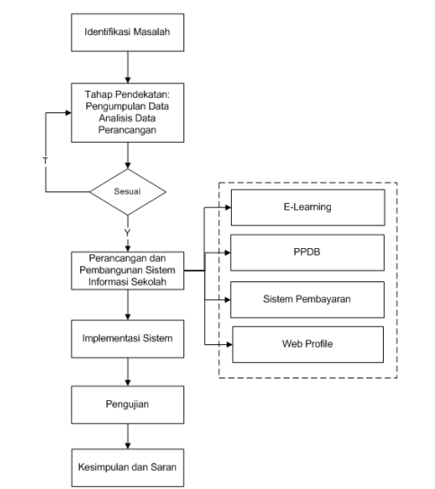
Tahapan-Tahapan Penelitian

Slide 6

Hasil dan Pembahasan
Memiliki sebuah website dalam era sekarang ini, mungkin bukan sesuatu yang istimewa lagi. Namun, memang masih sulit menyediakan informasi yang betul-betul bisa dirasakan manfaatnya oleh masyarakat maupun peserta didik itu sendiri.
Penelitian ini bertujuan untuk merancang dan membangun aplikasi sistem informasi sekolah sebagai model penyampaian informasi dan pembelajaran inovatif yang dapat digunakan sebagai sistem pembelajaran masa depan untuk meningkatkan kualitas pendidikan pada yayasan generasi muslim cendekia puyung.

Slide 7

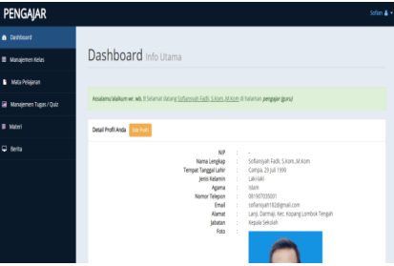
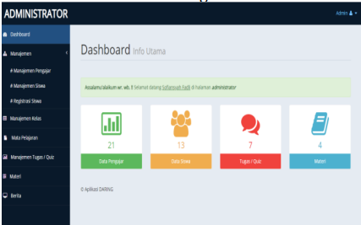
Interface
Dashboard guru
Dashboard utama admin

Slide 8
Pengujian
Proses pengujian pada aplikasi dengan menggunakan blackbox. Metode pengujian dengan blackbox merupakan pengujian pada Interface oleh pengguna setelah sistem selesai dibuat dan dicoba serta menguji fungsi khusus dari perangkat lunak yang dirancang.
Pengujian dilakukan dengan mengujikan semua navigasi yang ada, pengujian ini memastikan proses-proses yang dilakukan menghasilkan output yang sesuai dengan rancangan yang telah dibuat

Slide 9
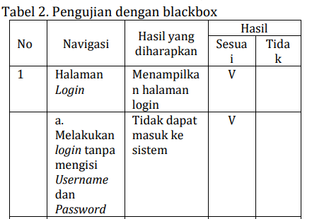
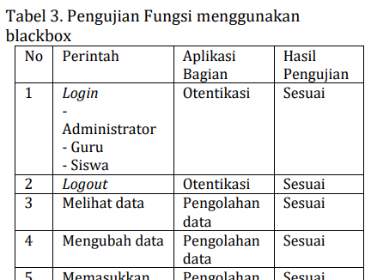
Contoh Metode Blackbox

Slide 10
Kesimpulan
Penerapan sistem informasi sekolah guna mendukung program SMART School dapat meningkatkan kualitas pendidikan dengan model pembelajaran online, karena interaksi antara guru dan siswa dapat dilakukan kapanpun dan dimanapun tidak hanya terbatas dalam ruang kelas. Materi belajar, tugas, kuis, pengumpulan tugas dan hal lain yang berhubungan dengan proses belajar mengajar dapat didistribusikan secara online.

Slide 11
Sekian
Terima Kasih

